Slide 1
令和6年度脱炭素社会実現のための都市間連携事業委託業務
ウランバートル市の寒冷地における
環境インフラ導入促進事業
2024年1２月19日
株式会社オリエンタルコンサルタンツ

Slide 2
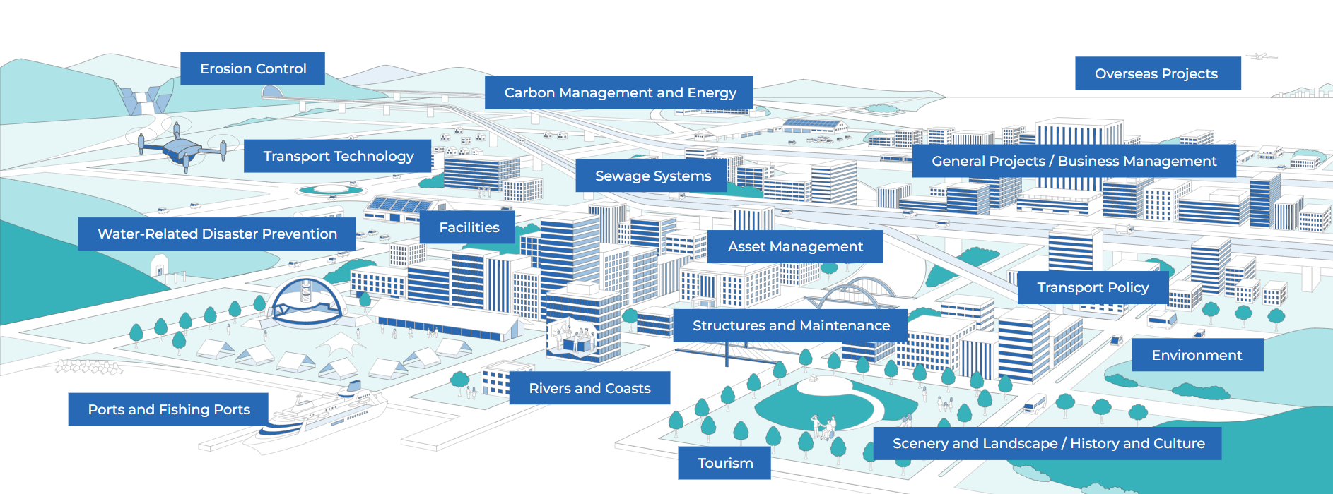
Oriental Consultants Co., Ltd.
株式会社オリエンタルコンサルタンツ
半世紀以上かけて培った技術と知見を活かし、インフラ構築と事業創出で社会価値を創造
Establishment: December 24, 1957
Head OfficeSumitomo Fudosan Nishi-Shinjuku Building No. 6, 3-12-1 Honmachi, Shibuya City, Tokyo
Capital: 500,950,000 yen
President: Hidenori Nozaki
Employees: 1,296 (as of Sept., 2022)
ビジネスフィールド（地域全体で社会価値を創出）
Notes:
我々オリエンタルコンサルタンツについてご紹介致します。
私たちオリエンタルコンサルタンツは、1957年に創業してから60年以上の間、
社会インフラ整備を通して、魅力ある持続可能な社会づくりに貢献する
新たな価値を創造し、提供し続ける会社を目指しています。
As a leading comprehensive consulting firm in Japan, we aim to be a company that continues to respond to new social values in order to bring about a society that is safe, secure, comfortable, vibrant, appealing and sustainable based on our high-quality technologies.

Slide 3
Oriental Consultants Co., Ltd.
株式会社オリエンタルコンサルタンツ
環境省・脱炭素社会実現のための都市間連携事業において、これまで5都市との連携事業を継続実施
2017年～ 現在
大阪市・ケソン市（フィリピン）
2017年～2018年：
大阪市・ホーチミン市（ベトナム）
2020年～現在 ：
札幌市・ウランバートル市（モンゴル）
2021年～2023年：
川崎市・バンドン市（インドネシア）
2024年～現在
堺市・ダナン市（ベトナム）

Slide 4
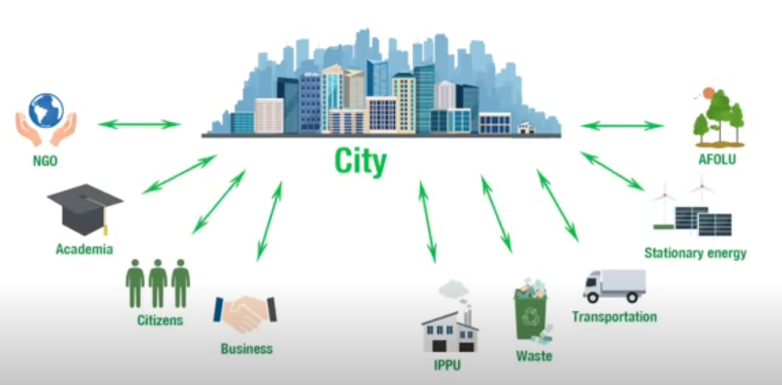
脱炭素社会実現のための都市間連携事業
世界のGHG排出量の約7割が都市由来、パリ協定で定める1.5度目標の達成のためには、都市における気候行動の加速が必要不可欠
Planning and Implementation
都市は様々なステイクホルダーと協力して施策を計画・実施
https://www.youtube.com/watch?v=sb_TZe5ZuCo

Slide 5
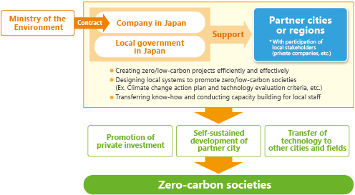

脱炭素社会実現のための都市間連携事業
国内と海外の自治体間の連携によって、国内都市の脱炭素都市づくりの経験やノウハウを海外都市への移転をサポート
国内の成功事例を海外の自治体に水平展開（JCM設備補助事業等を活用）
13か国 49都市・地域 日本２０自治体が参画

Slide 6
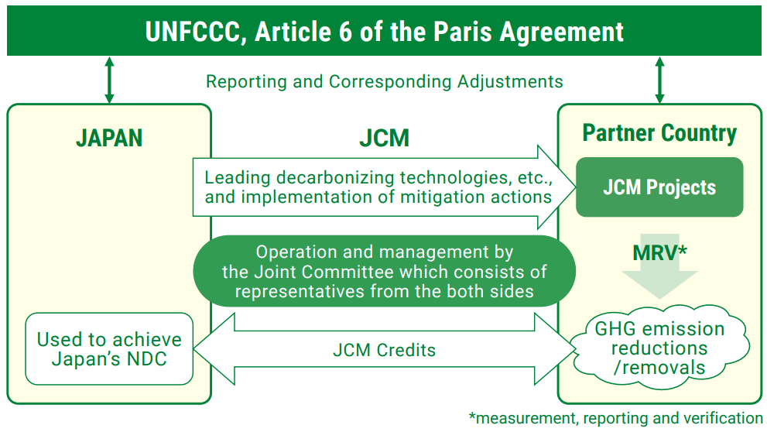
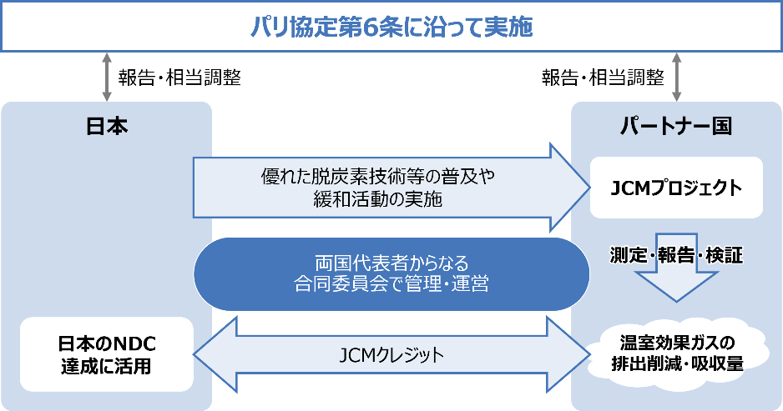
二国間クレジット制度（Joint Crediting Mechanism：JCM）
日本は、温室効果ガスの世界的な排出削減・吸収に貢献を目指して、途上国等への技術移転や対策実施の仕組みを構築するために、JCMを実施
2013年にモンゴルと最初にJCM締結、現在29か国

Slide 7
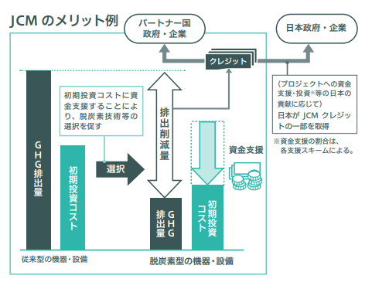
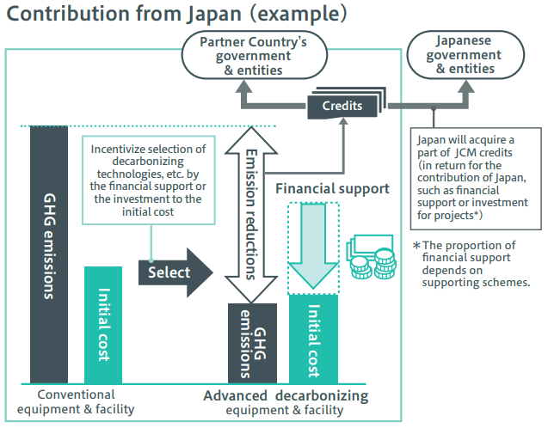
二国間クレジット制度（Joint Crediting Mechanism：JCM）
JCM設備補助事業では、脱炭素技術等を活用して、JCMパートナー国における温室効果ガス（GHG）排出量を削減する設備導入に対して、測定・報告・検証（MRV）を実施する
・事業を効率的に実施するために、
日本法人と外国法人等による
国際コンソーシアムを形成
・事業に対して、初期投資費用の
1/2を上限として補助
環境省JCM資金支援事業
（2013年～2024年）
パートナー国合計：
246件（29か国）
モンゴルでは、太陽光発電や高効率熱供給ボイラー等で10件

Slide 8
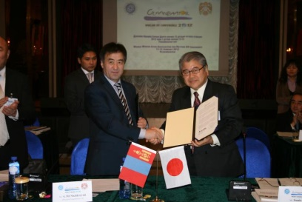
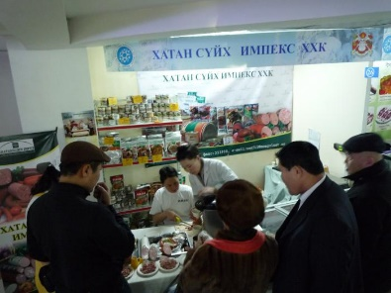
札幌・ウランバートル これまでの都市間連携の経緯
「冬の都市市長会」にウランバートルが1998年に加入
2012年の市長会議にて、エネルギーと熱の効率的な利用をうたう
「ウランバートル宣言」を採択
同じ寒冷地としての技術交流
・モンゴルが2013年1月8日にJCMパートナー国
・日本・モンゴル中期行動計画にてJCM事業を
官民が緊密に連携して実施する方針
ウランバートル宣言 2012年
都市間連携事業（2016年）
・大気汚染の低減に資する鉱工業設備や熱供給設
備などへのエネルギー事業
・低炭素化に寄与する再生可能エネルギー（太陽
光および風力）の有効活用の推進
・都市周辺の廃棄物を利用した廃棄物発電事業
ウランバートル市での
見本市出展ブース 2012年

Slide 9
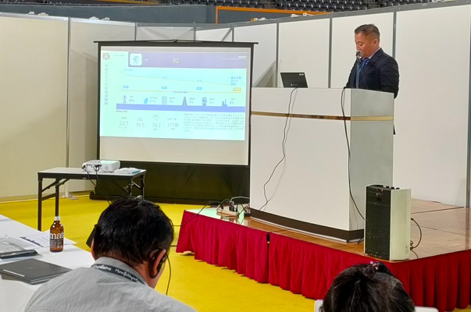
札幌・ウランバートル これまでの都市間連携の経緯
その他の技術交流
JICA草の根技術協力事業
・札幌市消防局「ウランバートル市消防技術支援事業」（2013年-2015年度）
・札幌市立大学「先天性股関節脱臼ハイリスク児の育児指導」
（2014年１月～2016年３月）
・札幌市水道局 「ウランバートル市送配水機能改善協力事業」
（2016年1月～2018年12月）
JICA技術協力
・札幌市都市局「ウランバートル市マスタープラン計画・実施能力改善プロジェクト」
（2016年、2017年）
ウランバートル市の主な札幌来訪
2012年：市長、投資局長、モンゴル観光関連視察訪問団
2014年：市長室戦略政策企画部長
2016年：市戦略政策企画部長
2018年：市知事室管理部長
2020年：ウランバートル市行政視察団
2023年：ゼネラルマネージャー
「環境広場ほっかいどう2023」
モンゴルセミナー

Slide 10
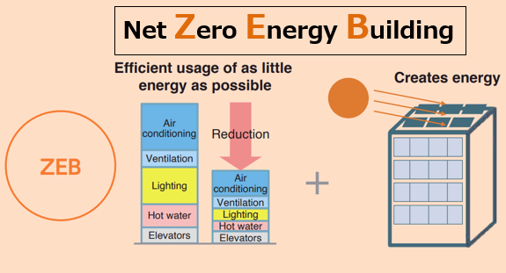
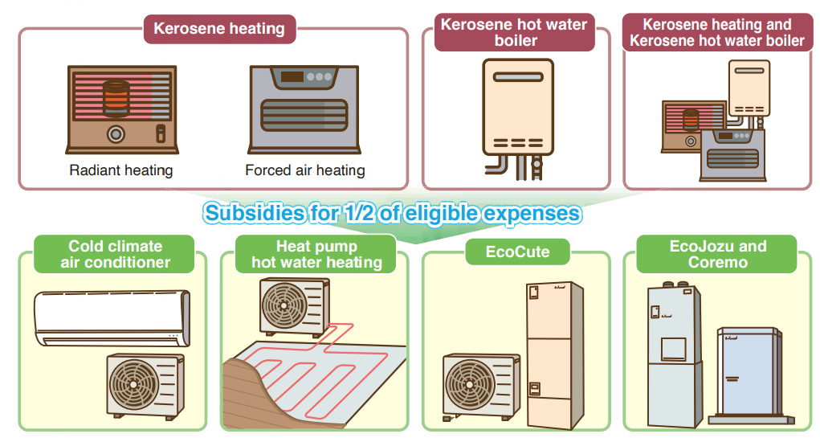
札幌・ウランバートル 寒冷地における都市間連携事業
札幌の地域特性を踏まえた脱炭素の取組をウランバートルに展開する
地域特性（積雪寒冷）
暖房エネルギー消費の大幅な
削減のためのZEＨ・ZEB推進
灯油式暖房・給湯機器からの
エネルギー転換推進
視察
省エネ性能の高いビルや集合住宅の建設
電気やガスを使用する省エネ機器へと転換
ウランバートル
建物へのZEB概念の導入
高効率な熱供給システムの導入
省エネ・再エネ促進
エネルギートランジション
施設/集合住宅/病院/工場等を対象としたモデル事業（JCMも活用）

Slide 11
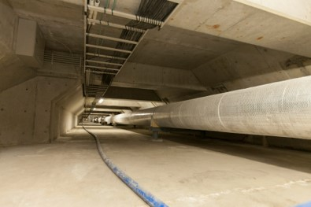
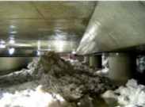
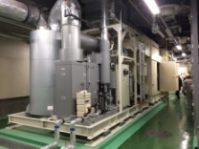
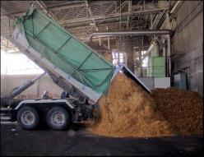
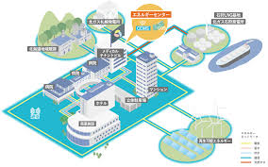
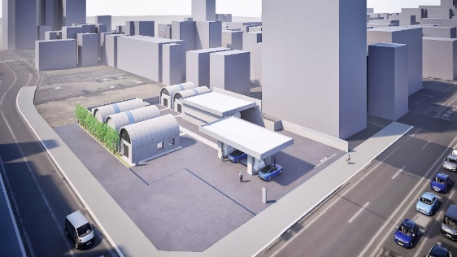
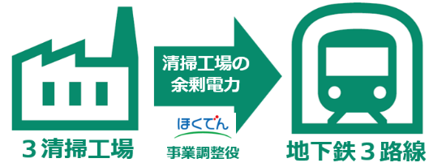
札幌・ウランバートル 寒冷地における都市間連携事業
札幌の地域特性を踏まえた先進的な取組をウランバートルに知見共有する
熱導管の整備
雪氷熱の利用
地域特性（人口・都市機能の集積）
視察
視察
清掃工場の
余剰電力活用
地域熱供給の
整備拡充
水素モデル
街区
低炭素
スマートシティ
コージェネレーションシステム
木質バイオマス利用
ゴミ焼却熱による余剰
電力を地下鉄に供給
定置式
水素ステーション
新さっぽろ
エネルギーセンター
札幌都心の熱供給整備
ウランバートル
資源・廃棄物の利活用
低炭素型都市の形成
地産・地消の
自然エネルギー最大活用
エネルギー
トランジション
都市機能の強靭化

Slide 12
札幌・ウランバートル 寒冷地における都市間連携事業
1972年冬季オリンピックを契機に石炭依存社会から脱却した札幌の経験を
大気汚染対策を推進するウランバートルに共有する

Slide 13
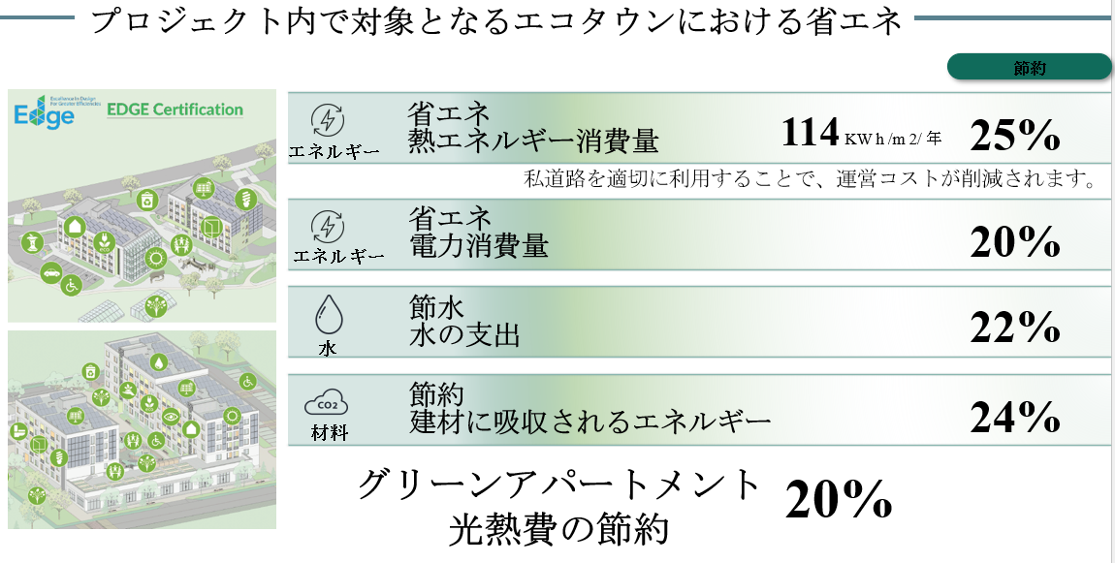
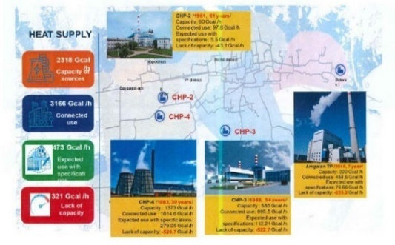
札幌・ウランバートル 寒冷地における都市間連携事業
JCMも活用したモデル事業を形成して、将来的な大規模計画に貢献する
小規模モデル事業
（JCMも活用）
ウランバートルの
大規模計画への貢献
建物へのZEB概念の導入
・新市庁舎・集合住宅を対象
にした導入検討
・室内環境の最適化検討
・屋根置き太陽光発電の提案
（民間工場、病院）
・地中熱ヒートポンプの導入
可能性検討（実証事業）
グリーン開発計画事業
低炭素住宅・施設への転換
熱供給システムのエネルギー転換
高効率ボイラーの導入
・工場向けLPGボイラーの提案
地域熱供給改善事業
自然エネルギーの最大活用
・札幌/北海道の寒冷地で実績あるアイスシェルター、バイオガス等の自然エネルギーの可能性検討
資源・廃棄物の
利活用

Slide 14
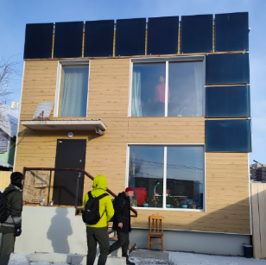
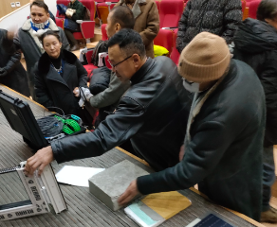
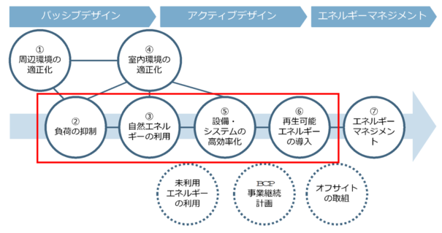
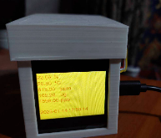
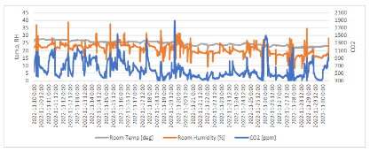
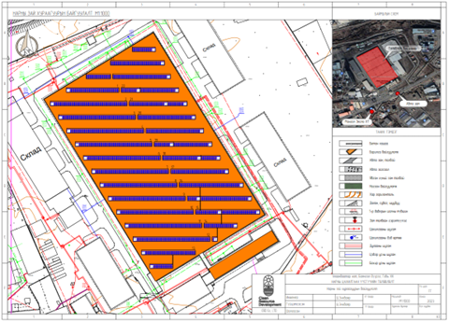
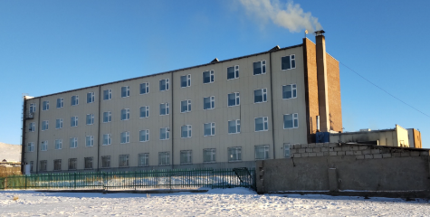
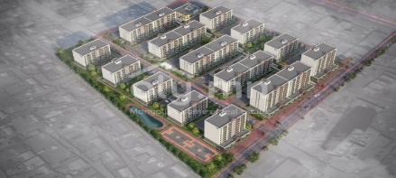
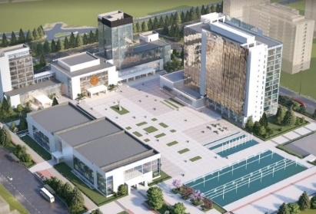


札幌・ウランバートル 寒冷地における都市間連携事業
低炭素住宅・施設への転換のための取組
ZEB概念の導入のプロセス
パッシブハウス講座・視察
（2022年12月）
室内環境測定調査
（2022年10月-1月）
民間工場・病院向け
屋根置き太陽光発電の
提案（2024年8月～）
学校向け地中熱ヒートポンプ実証事業
（2022年12月～）
新市庁舎・集合住宅を対象に低炭素型モデル建物のケース検討（2021年10月～2022年12月）

Slide 15
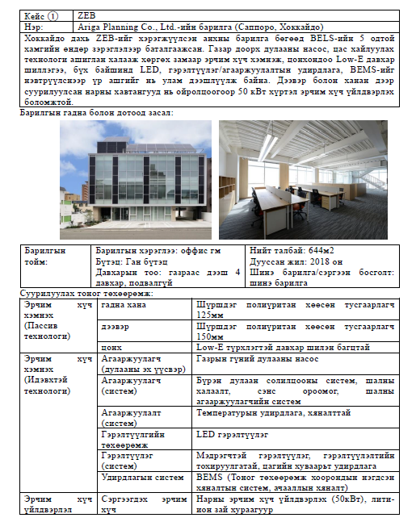
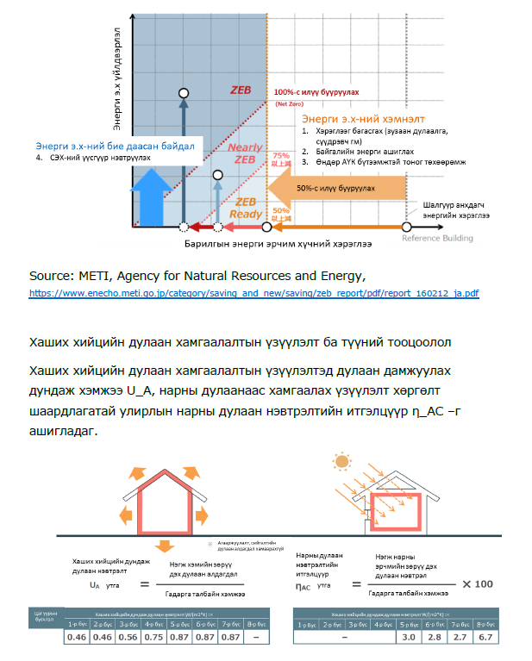
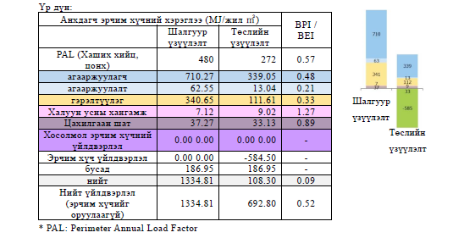
札幌・ウランバートル 寒冷地における都市間連携事業
ZEB概念の普及
日本の寒冷地技術例
日本における省エネ性能算定の概要

Slide 16
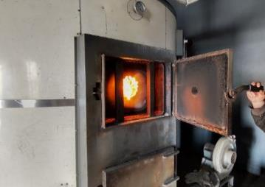
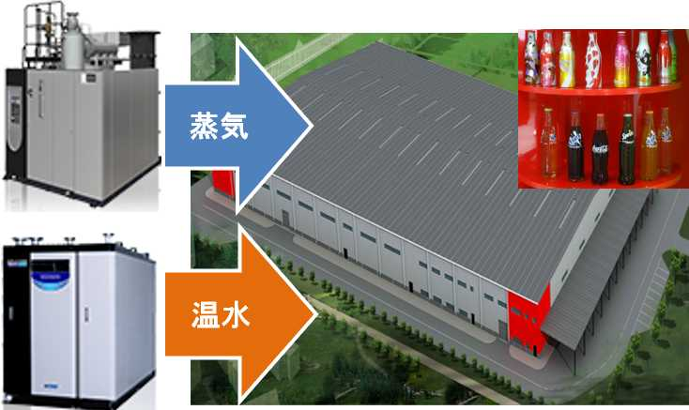
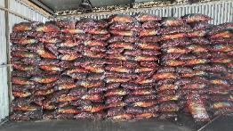
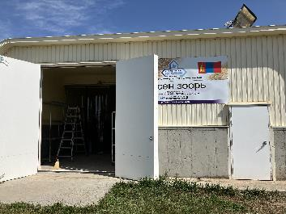
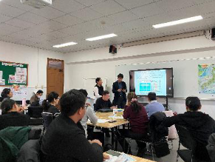
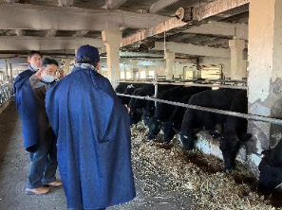
札幌・ウランバートル 寒冷地における都市間連携事業
熱供給システムのエネルギー転換のための取組
高効率ボイラーの導入
既存の石炭ボイラー
（コンビニ食品工場）
大量の石炭を使用
飲料工場でのLPGボイラー導入によるJCM実績を参考に提案
資源・廃棄物の利活用のための取組
自然エネルギーの最大活用
牛舎の糞尿による
バイオガス設備の検討
（牛乳製造会社）
モンゴル科学技術大学・日本企業と現地調査
（2024年10月）
モンゴル試験導入の
アイスシェルター
セミナー・視察会
（2024年10月）

Slide 17
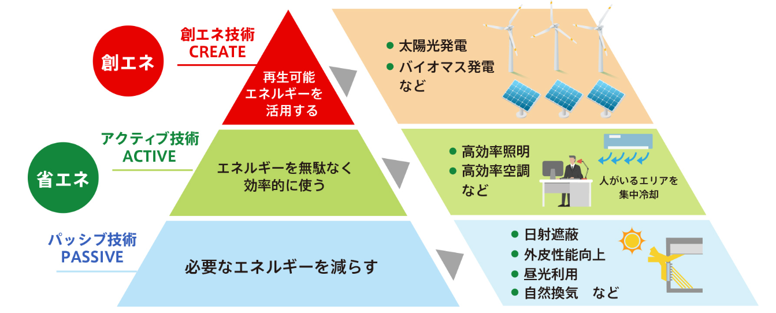
札幌・ウランバートル 寒冷地における都市間連携事業
「冬の都市市長会」をきっかけにコロナ禍にはじまった都市間連携事業は、技術・人材協力、知見共有で、ウランバートルのカーボンニュートラルへの貢献を目指す
札幌の知見・経験
都市間連携事業
ウランバートルへの貢献
熱供給システムのエネルギー転換
地域熱供給（LPG）改善
資源・廃棄物の利活用
資源燃料（固形燃料）化
低炭素住宅・施設へ転換
グリーン開発計画（省エネ）
技術協力
・建物のZEB化（屋根置太陽光発電）
・廃棄物の燃料化
・高効率熱供給（LPGボイラー）
・JCM事業の活用（民間）
・JICA、ADB、緑の基金
気候（GCF）等の活用
人材育成
・建設人材/熱供給関連人材の育成協力
・JICA草の根事業の活用
知見共有
・脱炭素技術の視察
・施策取組の知見共有
・カーボンニュートラルに
向けた取組連携
https://www.env.go.jp/earth/zeb/detail/06.html

Slide 18


Oriental Consultants Co., Ltd.
Маш их баярлалаа
Хамтран ажиллана уу

Slide 19
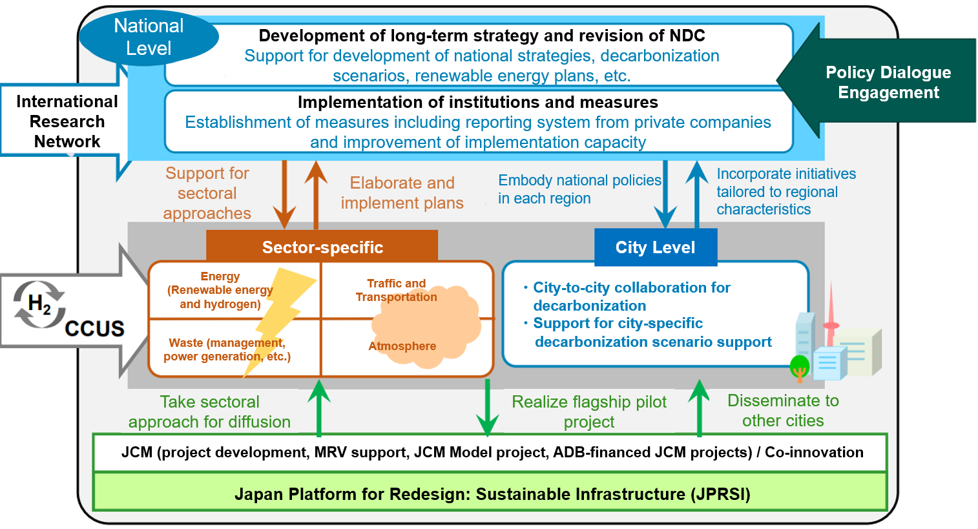
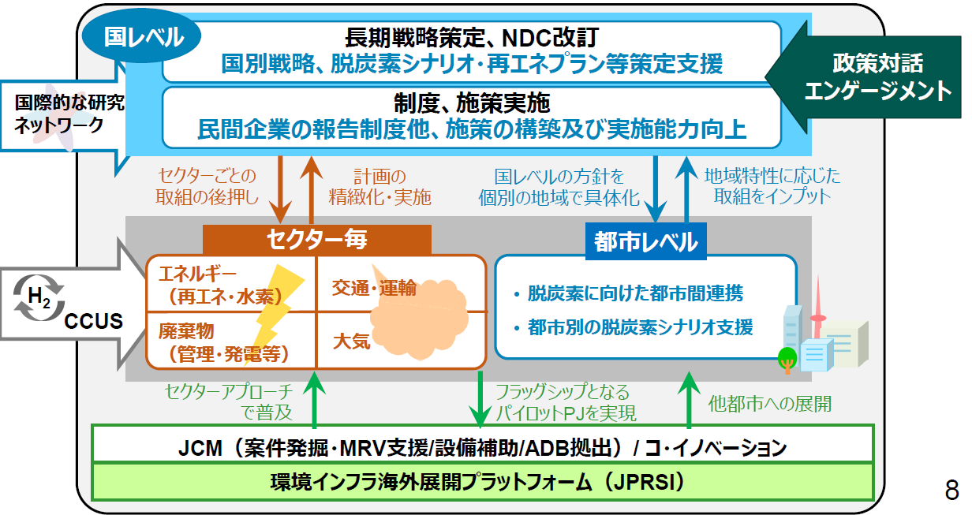
脱炭素社会実現のための都市間連携事業
JCMを活用した環境インフラの海外展開を促進
国と都市が協働して、脱炭素先行地域を 100 か所以上創出、全国拡大
Infrastructure Export Support Package to Facilitate Decarbonization Transition Policies
脱炭素移行政策誘導型インフラ輸出支援パッケージ

Slide 20
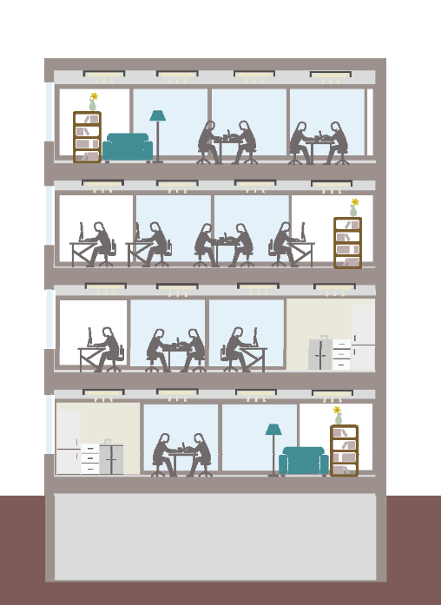
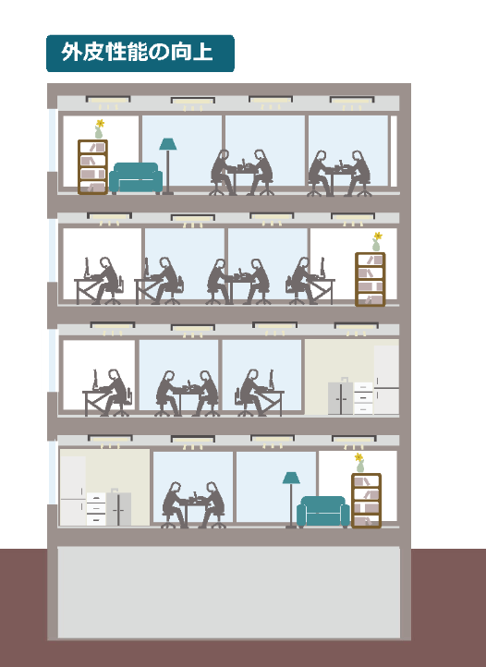
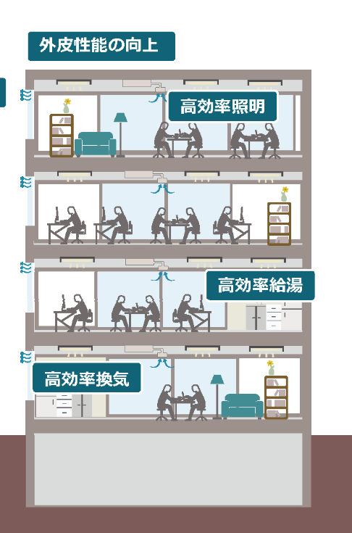
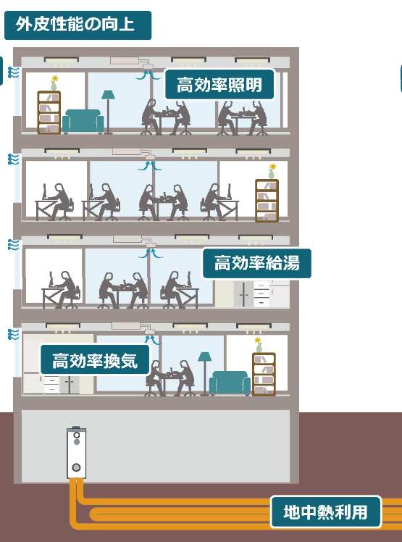
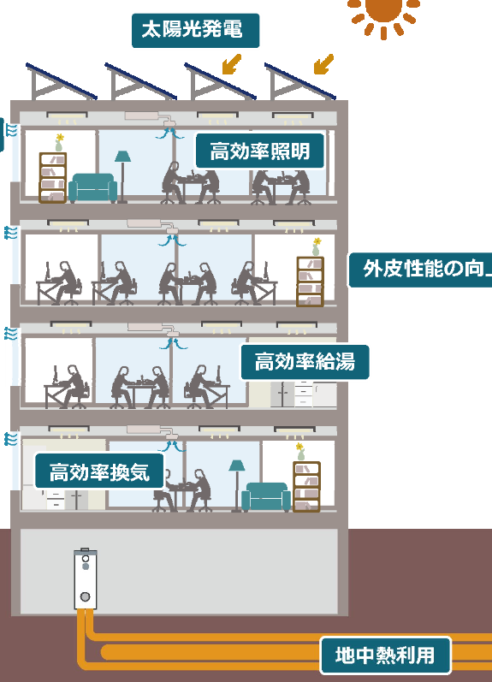
札幌・ウランバートル 寒冷地における都市間連携事業
低炭素型モデル建物のケース
ケース | ケース０ | ケース１ | ケース２ | ケース３ | ケース４
脱炭素化の方法 | 対策なし （既存建築物） | 外皮 （断熱の強化） | 外皮 ＋照明・給湯 ・換気 | 外皮 ＋照明・給湯・換気 ＋再エネ （地中熱ヒートポンプ ・太陽熱 ） | 外皮 ＋照明・給湯・換気 ＋再エネ （地中熱・太陽熱 ・太陽光発電）
ｺﾝｾﾌﾟﾄ |  | 負荷の抑制 | ケース１ ＋設備・システムの高効率化 | ケース２ ＋再生可能 エネルギーの導入 | ケース２ ＋再生可能 エネルギーの導入 （太陽光発電考慮）
備考 |  |  |  | 太陽熱は、地中熱ヒートポンプで採熱された地中の熱を回復するための補完的なシステム | 太陽光発電は、立地条件により発電量の制限があると共に安定的ではない

Slide 21
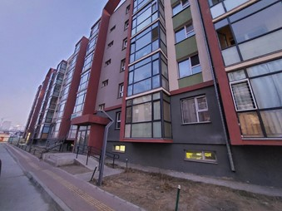
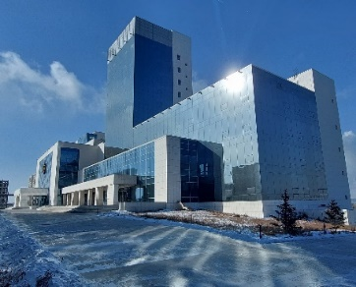
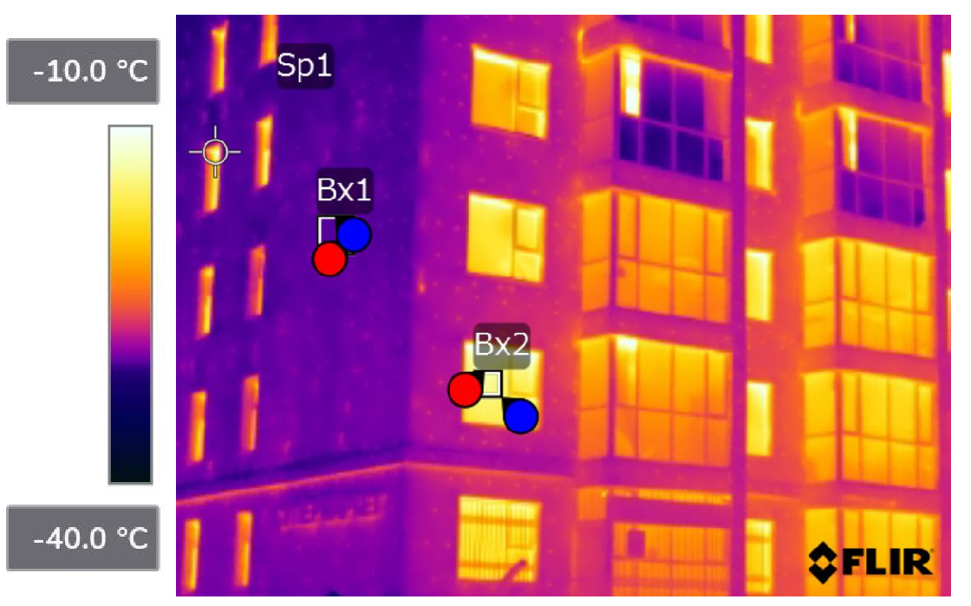

札幌・ウランバートル 寒冷地における都市間連携事業
・対象の建物に合わせた低炭素型モデル建物の適用ケースがある
・照明や空調設備の高効率化や室内環境の適正化も必要である
集合住宅（SERENA TOWN）
新市庁舎
結果をさらっと示す程度にとどめたいと思います。
新市庁舎を敢えて書くのであれば、彼らの参考となるように「設備の改善」は具体的に何なのか記載した方がよいかと。空調設備？
「証明」→「照明」
具体的に伝えられることが多くないのであれば、スライド削除も検討されては？
以下の情報しかないのですが、具体的に描けますかね？左記の通りでどうでしょうか？
・地中熱ヒートポンプ、
空調による効果が大きい
・約45％のCO2削減量が見込める
・照明や換気設備の改善等、高効率化に
よる効果が大きい
・約30％のCO2削減が見込める
比較的新しい建物で断熱性能も良いと想定され、ケース1の外皮（高断熱化）による効果は大きくない
ケース2の設備の高効率化においては、照明や換気設備の改善による効果が大きい
脱炭素型モデル建物の適用において、オフィスビルを対象とする場合、断熱性能が高くなく、空調による負荷の割合が大きいものを対象とすると、より大きな脱炭素効果が期待できる
エネルギー消費量およびCO2排出量の削減は約30％程度可能

